Slide 1
Implementing SPP in Latin America and the Caribbean
A Toolkit for Public Procurers
Liesbeth Casier & Marina Ruete
October 27, 2014
www.iisd.org ©2014 The International Institute for Sustainable Development

Slide 2
Sustainable Public Procurement
Providing value-for-money throughout the lifecycle
Procurement units from back to front office:
Dealmakers
Innovators
Drivers of green industrial policy

Slide 3
3 Challenges
Extra costs at the beginning
What is green? What is social?
Where to start?

Slide 4
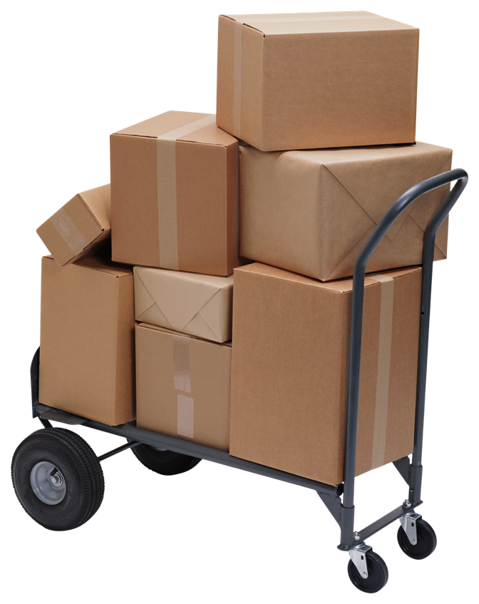
1. Extra costs: Solutions
Buy in bulk
Group agencies
Centralized procurement platforms
Dialogue with Suppliers
Adjust skills and mindset
Prepare the market
Lead time
Dialogue with prequalified suppliers
Award criteria or contract conditions

Slide 5
1. Extra costs: Solutions
Move towards integrated services
Buying vs. leasing
Change business models
Functional specifications
Drive the service economy
Brazil example: reverse auction
Do not touch technical specifications

Slide 6
2. ¿Qué es “verde”?
Subjetivo
Trata prioridades ambientales
domésticas
Menos, menos menos!
Materiales, energía y agua para producir, toxicidad y residuos (separar-reusar-reciclar)

Slide 7
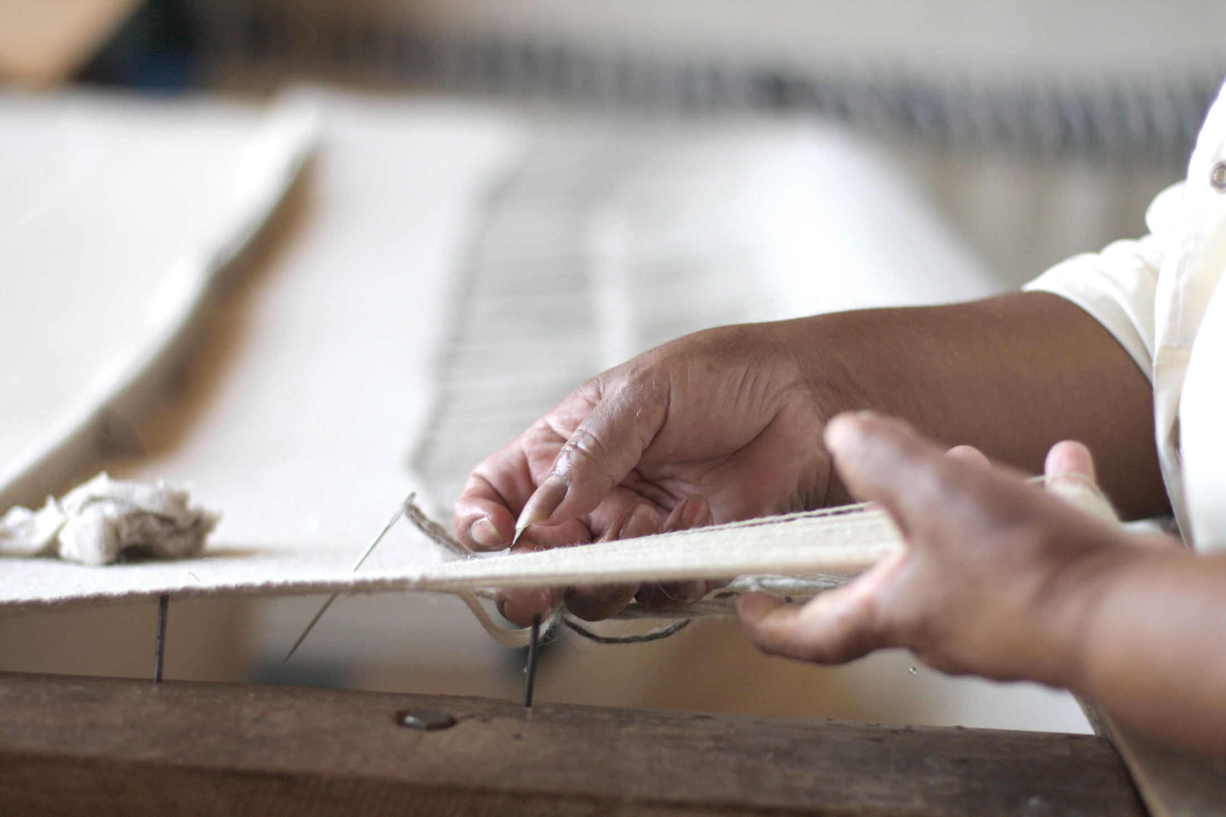
2. ¿Qué es “social”?
Más subjetivo!
Fin: mejorar las capacidades domésticas, más empleo, acceso para los excluidos
Tipos de apoyo:
PYMEs
Derechos laborales y sociales
Igualdad de oportunidades (género, discapacidades, excluidos sociales)

Slide 8
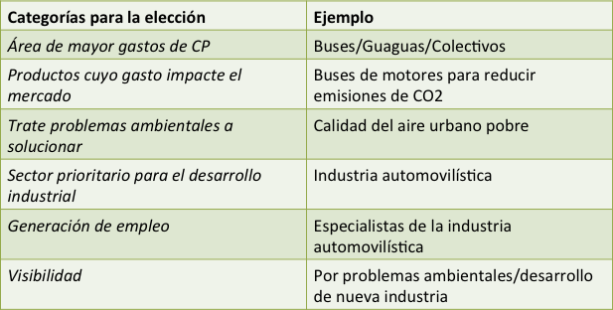
3. ¿Donde empezar?
Ejemplo para elegir los productos y servicios correctos:

Slide 9
3. ¿Donde empezar?
No necesitan referencia explícita a sostenibilidad en la ley
Hacer una interpretación del sistema legal completo
La mayor barrera legal es el criterio único de “precio más bajo”
Reforma de ley puede tomar años, empecemos con lo que tenemos!

Slide 10
Conclusiones
Handbook sobre CPS para la RICG
Cambio de mentalidad: superar el “precio más bajo” y adoptar Valor por Dinero a través del ciclo de vida
Futuro de CPS:
Impulsores de la industria verde - social
Innovadores: Tomadores de riesgo ¿Cuál es la recompensa del mercado?
Negociadores (deal-makers) de los contribuyentes

Slide 11
¡Gracias!
International Institute for Sustainable Development
Head Office
161 Portage Avenue East, 6th Floor, Winnipeg, Manitoba, Canada R3B 0Y4
Tel: +1(204)958-7700 | Fax: +1(204) 958-7710 | Website: www.iisd.org
www.iisd.org ©2014 The International Institute for Sustainable Development

